Slide 1


FAKT matters
Florian Reindl, Gernot Eichmann
FAKT Meeting, Bruck an der Mur
23-24.02.2026

Slide 2
(New) chairs
Florian Reindl will finish his 2-year term this year and Gernot Eichmann will start his 2-year team as chair
New Co-Chair (later chair) needed; elected by FAKT coordination team and confirmed by ÖPG board (Vorstand)); the standard term is two years

Slide 3
Victor Franz Hess Preis (Dissertationspreis)
Mindestens 2-jährige ÖPG-Mitgliedschaft
Alter: in der Regel nicht über 35 Jahre
Studium an einer österreichischen Universität
Abschluss der Dissertation zwischen (inkl.) 31.03.2024 und 31.03.2026
Die Arbeit kann von ÖPG Mitgliedern, nicht jedoch von der/dem Auszuzeichnenden selbst eingereicht werden
Erneute Einreichungen der Arbeit sind nicht möglich
Mindestens eine Präsentation auf einer ÖPG-Jahrestagung
1000 Euro per winner
Nominations have to be sent to FAKT chairs (Florian & Gernot) by 31.03.2026 ← please try to do it before that day
There can be multiple nominations
https://oepg.at/en/awards/oepg-dissertationspreis
Victor Franz Hess prize is awarded by ÖPG, not by FAKT anymore

Slide 4
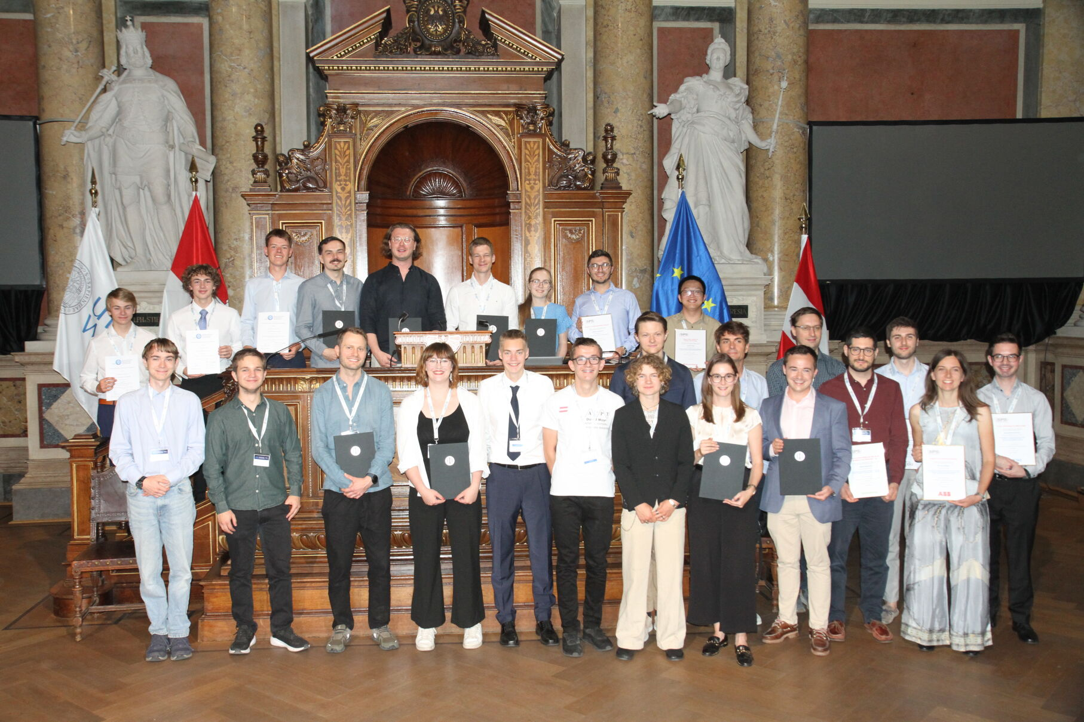
Victor-Franz-Hess Preis(e) 2025
Award ceremony ÖPG annual meeting 2025
Felix Wagner (TU Wien / HEPHY, now at ETH / PSI Zürich)
Towards next-generation cryogenic dark matter searches with superconducting thermometers
Florian Hechenberger (TU Wien, now at Stonybrook)
On Glueballs, Pomeron, and Odderon in Holographic Quantum Chromodynamics: From Hadron Spectroscopy to Collider Phenomenology

Slide 5
Studierenden-Preis (Diplom-/Masterarbeiten)
ÖPG-Mitgliedschaft
Alter: in der Regel nicht über 35 Jahre
Studium an einer österreichischen Universität
Abschluss des Physikstudiums zwischen (inkl.) 01.03.2025 und 31.03.2026
Die Arbeit darf nicht bereits für den Studierendenpreis der ÖPG eingereicht worden sein (jede Arbeit darf nur ein Mal eingereicht werden).
1500 Euro (can be split)
Nominations have to be sent to the Arbeitskreis Young Minds (ym@oepg.at) by 31.03.2026
For further prizes (VWA, Ludwig Boltzmann, Roman Ulrich Sexl) click here

Slide 6

ÖPG-CMD-JOINTMEETING
Vienna 20. - 25. September 2026
https://oepg-cmd-jointmeeting2026.uni-graz.at
Abstracts: 15. April 2026
Registration: 31 July 2026
Speaker invited by FAKT: Edda Gschwendtner (CERN) on next-generation accelerators

Slide 7
ÖPG in general
The ÖPG is our lobby institution; please consider becoming a member if you think this is important
Category | Annual fee
fully employed | EUR 60,00
partially employed or retired | EUR 30,00
student | EUR 10,00
persons above 80 | EUR 0,00
20% reduction if you are already a member of EPS, SPS or DPG

Slide 8
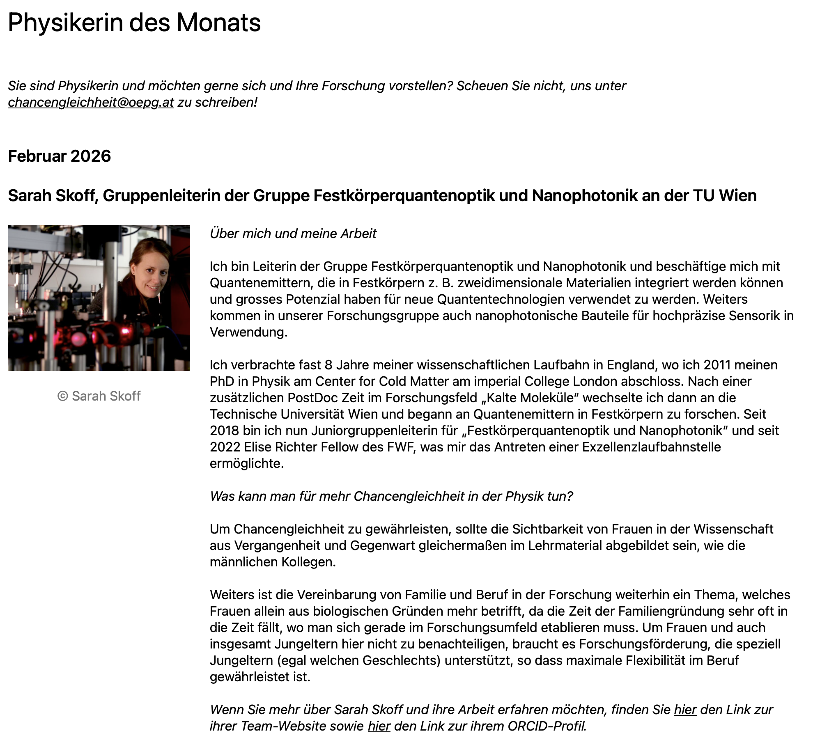
ÖPG – Arbeitskreis für Chancengleich- heit in der Physik (AKCP)

Slide 9
“IT Infrastructure”
All FAKT mailing list are hosted as CERN e-groups:
General mailing list
austria-oepg-fakt@cern.ch
How-to: https://www.oeaw.ac.at/hephy/kerne-teilchen-fakt/fakt-mailing-list
FAKT coordination team
At least one member of each participating institution
austria-oepg-fakt-coordination-team@cern.ch
A. Hoang, R. Alkofer, M. Faber, D. Grumiller, B. Hiesmayr, M. Martschini, A. Rebhan, H. Abele, M. Doser, E. Jericha, E. Kneringer, M. Krammer, D. Kuhn, H. Leeb, S. Platzer, F. Reindl, J. Schieck, R. Schöfbeck, C. Schwanda, E. Widmann
https://www.oeaw.ac.at/hephy/kerne-teilchen-fakt/fakt-institute

